Slide 1
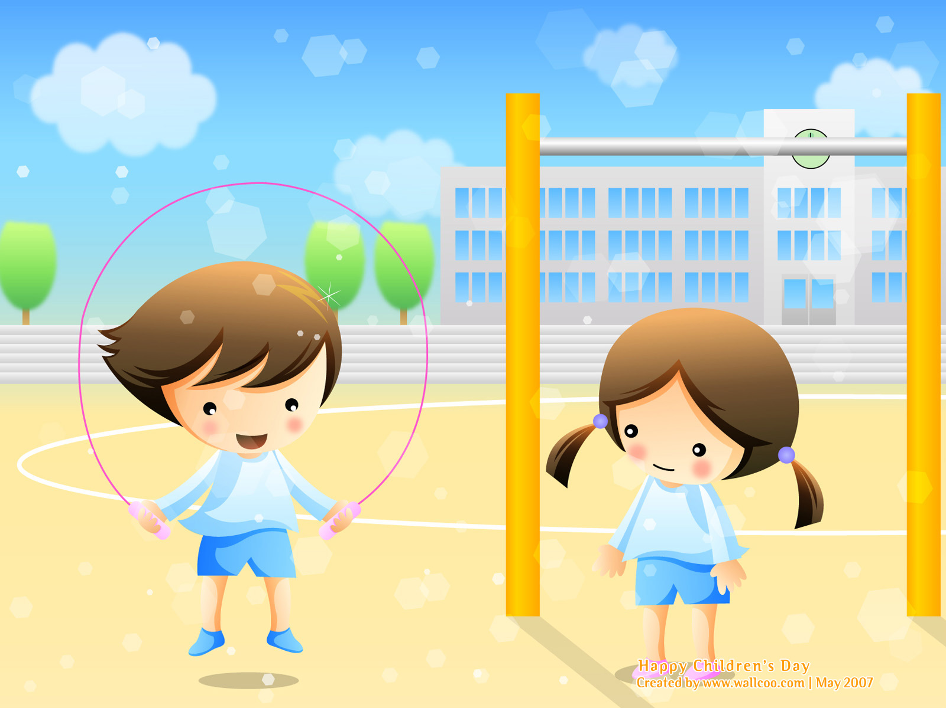
BIỆN PHÁP BỒI DƯỠNG HỌC SINH CÓ NĂNG KHIẾU CHẠY 60M TẠI TRƯỜNG TIỂU HỌC TRƯNG VƯƠNG
BÁO CÁO
Người thực hiện: Đoàn Thị Hoàn
Giáo viên bộ môn: GDTC
Đơn vị: Trường TH Trưng Vương

Slide 2
BÁO CÁO BIỆN PHÁP
BỒI DƯỠNG HỌC SINH CÓ NĂNG KHIẾU BẬT XA TẠI TRƯỜNG TH TRƯNG VƯƠNG
1
2
3
4
5
ĐẶT
VẤN
ĐỀ
THỰC
TRẠNG
NỘI DUNG BIỆN PHÁP
HIỆU QUẢ CỦA BIỆN PHÁP
KIẾN NGHỊ, ĐỀ XUẤT
This template has been created by Slidesgo

Slide 3
1. ĐẶT VẤN ĐỀ
Vai trò của môn GDTC
\
- GDTC có vai trò quan trọng trong đời sống, giúp HS phát triển toàn diện đức, trí, thể, mĩ.
- Giáo dục thể chất là môn học không thể thiếu trong hệ thống giáo dục.
- Trong môn GDTC thì điền kinh là nội dung cơ bản, là nền tảng để phát triển tố chất thể lực, là một trong những nội dung học tập và tham gia thi Hội khỏe phù đổng của học sinh. Trong đó chạy nhanh là nội dung được đưa vào các cuộc thi các cấp và cuộc thi HKPĐ hàng năm

Slide 4
“Biện pháp bồi dưỡng học sinh có năng khiếu chạy 60m tại trường TH Trưng Vương năm học 2023 - 2024”

Slide 5

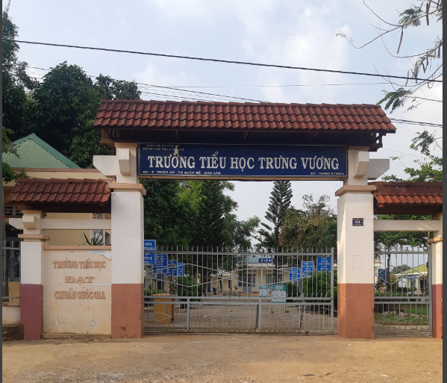
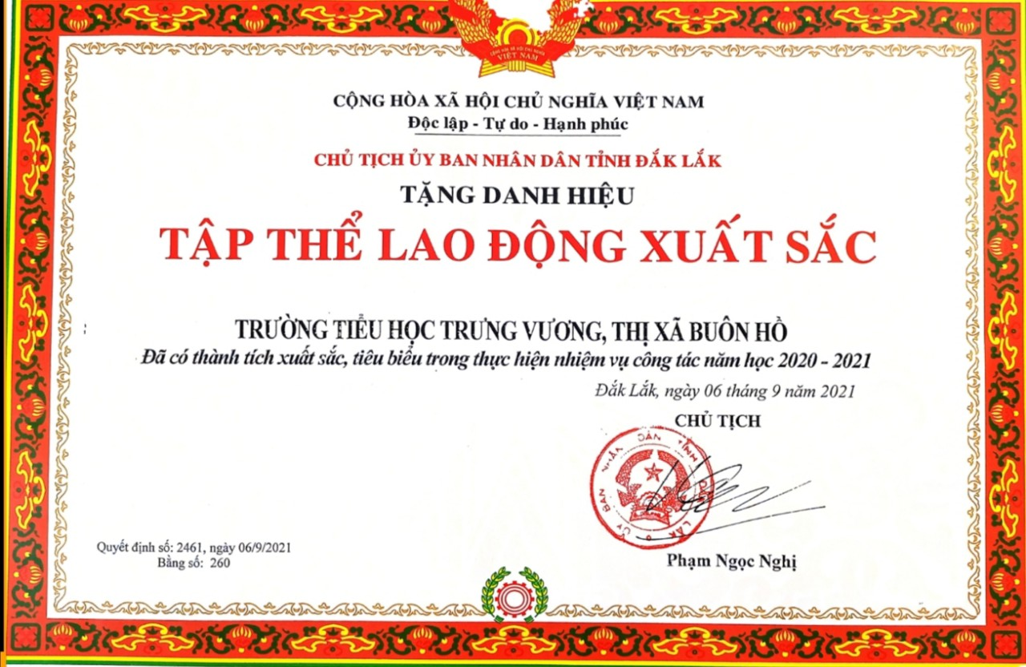
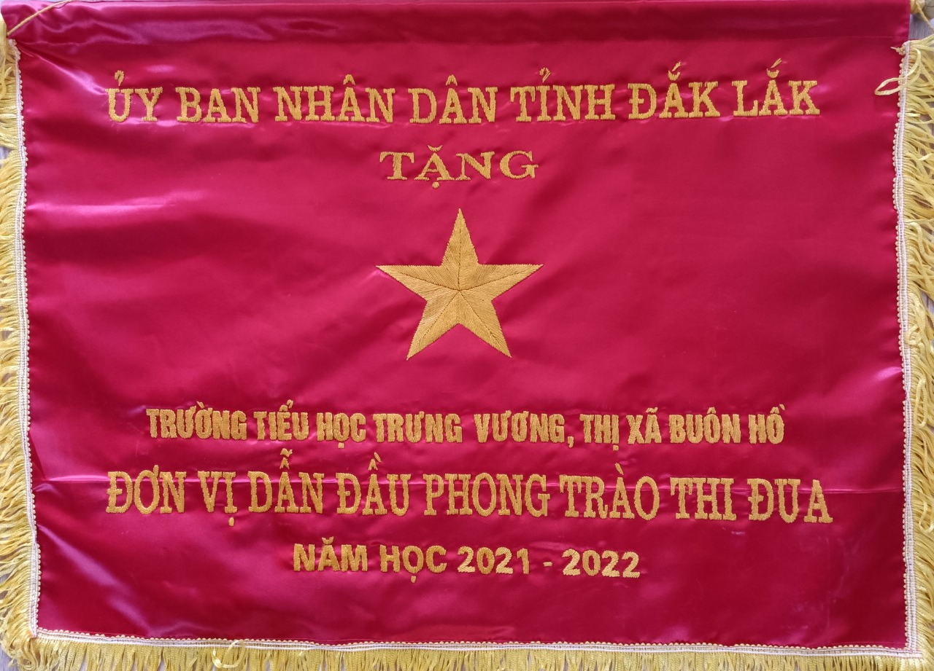
2. Thực trạng
2.1. Thực tế tại đơn vị
Notes:
- Đạt chuẩn Quốc gia mức độ 1.
- Chủ tịch UBNDTỉnh tặng Cờ thi đua (Năm học 2021-2022).
- Đạt tập thể LĐXS nhiều năm liền.
- Năm học 2022- 2023:18 lớp với hơn 600 học sinh.

Slide 6

BGH nhà trường thường xuyên đôn đốc, nhắc nhở GV quan tâm đến từng đối tượng HS.
Thuận lợi
Bản thân được đào tạo đạt chuẩn, luôn có tinh thần học hỏi và trau dồi kiến thức chuyên môn nghiệp vụ. Đã được tập huấn đầy đủ và đã nắm rõ nội dung chương trình, mục tiêu, cách xây dựng kế hoạch bài học theo chương trình GDPT mới 2018.

Slide 7
Do đặc thù môn GDTC là môn học ở ngoài trời, nhà đa năng còn sữ dụng cho nhiều mục đích, sân tập gần các lớp học nên ảnh hưởng tới các lớp học khác.
KHÓ KHĂN
Cơ sở vật chất, trang thiết bị chưa được đầy đủ nên cũng ảnh hưởng tới việc học tập của học sinh.

Slide 9
2.2.Vai trò của biện pháp góp phần năng cao chất lượng dạy học
Trong chương trình Tiểu học, Bật xa là một môn thể thao được Bộ giáo dục đưa vào bộ môn giáo dục thể chất. Đối với học sinh lớp 4 các em được làm quen với bật xa tại chổ và 1 bước đà bật xa đồng thời nó cũng là một bài kiểm tra thể lực hàng năm. Với biện pháp này giúp các em nắm được những kỹ thuật cơ bản vượt qua được bài KT thể lực hàng năm và được làm quen với bật xa trong thi đấu.

Slide 10
ND 1: Xây dựng kế hoạch tập luyện
3. Nội dung, cách thức thực hiện biện pháp
ND 2: Lựa chọn một số bài tập nhằm nâng cao thành tích cho đội tuyển bật xa khối 4, khối 5.
Notes:
Làm quen với khẩu lệnh: Tôi giới thiệu khẩu lệnh: “Bên phải – quay”, “Bên trái – quay” và hướng dẫn cho học sinh biết
Để học sinh xác định hướng quay một cách dễ dàng, ngay từ tiết học đầu tiên tôi cho các em phân biệt tay phải, tay trái, chân phải, chân trái, lặp đi lặp lại nhiều lần để học sinh nhớ bằng cách cho các em đeo hoa vào tay phải, để phân biệt
Trước khi hô khẩu lệnh, giáo viên hỏi học sinh “Tay phải (tay trái) đâu?” rồi yêu cầu các em mở cổ tay đó sang ngang, để xác định góc quay. Sau đó hạ bàn tay đó xuống về tư thế đứng nghiêm. Giáo viên hướng dẫn học sinh, khi nghe thấy khẩu lệnh “Bên phải (bên trái) – quay” thì các em quay về hướng năm ngón tay vừa chỉ.
Cử động 1: Lấy gót chân phải và nửa trước bàn chân trái làm trụ, quay người sang bên phải.
Cử động 2: Thu chân trái về sát chân phải thành tư thế đứng nghiêm.

Slide 11
ND 1: Xây dựng kế hoạch tập luyện
Sau khi lựa chọn được đội tuyển, tôi xây dựng kế hoạch huấn luyện các nội dung để tạo nguồn vận động viên tham gia các kỳ HKPĐ các cấp, học sinh được tuyển chọn từ học sinh khối 4 và khối 5.
This template has been created by Slidesgo

Slide 12
Đánh giá kết quả ban đầu của các em trong đội tuyển tại trường:
STT | Họ và tên | Giới tính | Lớp | Thành tích
1 | Hoàng Minh Nguyên | Nam | 5A4 | 190cm
2 | Nguyễn Duy Khang | Nam | 5A4 | 187cm
3 | Phan Gia Hân | Nữ | 5A4 | 169cm
4 | Nguyễn Phương Uyên | Nữ | 5A4 | 166cm
5 | Trần Hoàng Bảo | Nam | 4A1 | 189cm
6 | Nguyễn Bảo Ngọc | Nữ | 4A2 | 167cm

Slide 13

- Tuần 1: Các em chú trọng tập các bài tập sức mạnh phát triển chi dưới.
+ Buổi 1: Bài tập bật cóc.
+ Buổi 2: Ngồi gập thân.
ND 1: Xây dựng kế hoạch tập luyện
- Tuần 2: Các bài tập phát huy động tác xốc tay
+ Buổi 1: Xốc tay kết hợp với bật bục.
+ Buổi 2: Ngồi gập thân.
- Tuần 3: Chú trọng cho các em tập các bài tập phát triển sức mạnh bột phát (lực cổ chân).
+ Buổi 1: Bật thảm thu chân.
+ Buổi 2: Bật chân trước sau.

Slide 14
- Tuần 4: Phối hợp các động tác phát triển sức mạnh bột phát kết hợp với sức mạnh chi dưới, khả năng phối hợp vận động.
+ Buổi 1: Gập thân
+ Buổi 2: Xốc tay kết hợp với bật bục.
ND 1: Xây dựng kế hoạch tập luyện
- Tuần 5: Các bài tập nhằm tăng góc độ bay, tăng quỹ đạo di chuyển của cơ thể.
+ Buổi 1: Bật lên bục cao.
+ Buổi 2: Bật qua chướng ngại vật liên tục.
.
Tuần 6: Các bài tập hoàn thiện toàn bộ kỹ thuật động tác, đồng thời bảo toàn thành tích của HS.
+ Buổi 1,2: Bài tập bật xa từ trên bục xuống đệm.

Slide 15
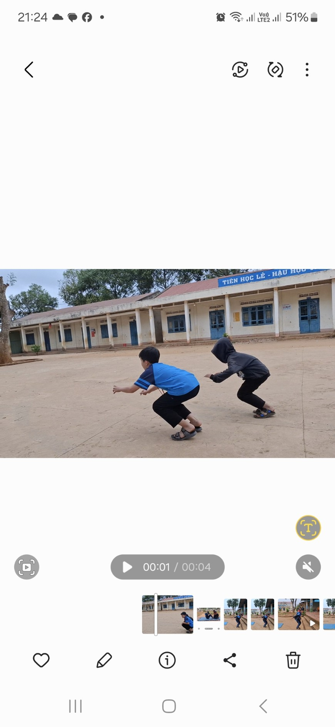
ND 2: Tiến hành luyện tập theo kế hoạch nhằm nâng cao thành tích cho đội tuyển bật xa khối 4, khối 5.
A. Các bài tập sức mạnh phát triển chi dưới.
1. Bật cóc:
Cách thực hiện:Ngồi xổm lưng thẳng, sữ dụng lực đùi, mông và bụng để đẩy cơ thể lên cao lúc này các cơ bắp cần phải thả lỏng khi chân tiếp đất chạm bằng nữa bàn chân trước và nhanh chóng khuỵu gối . Động tác được thực hiện liên hoàn, nhịp nhàng từ 20m - 22m. Mỗi buổi tập HS tập từ 3 - 5 phút, thời gian nghỉ giữa các lần từ 4 - 5 phút.
This template has been created by Slidesgo

Slide 16
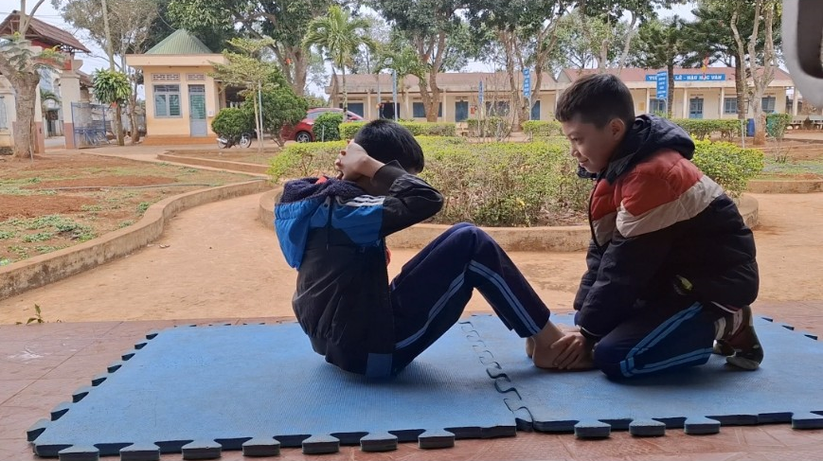
ND 2: Tiến hành luyện tập theo kế hoạch nhằm nâng cao thành tích cho đội tuyển bật xa khối 4, khối 5.
A. Các bài tập sức mạnh phát triển chi dưới.
2. Ngồi gập thân:
Cách thực hiện: Học sinh ngồi xuống thảm tập, hai tay đan xen vào nhau đặt sau gáy hai chân gập lại ở khớp gối. Nhờ một học sinh khác hỗ trợ giữ hai bàn chân cố định, khi thực hiện học sinh hạ thân trên từ từ khi đầu và vai cách đất khoảng 30- 35cm gập thân trở lại, động tác thực hiện liên tục, chú ý đảm bảo an toàn. Mỗi buổi học sinh thực hiện 3 - 5 phút, mỗi phút 8 - 10 lần, thời gian nghỉ giữa các lần 3 - 4 phút.
This template has been created by Slidesgo

Slide 17
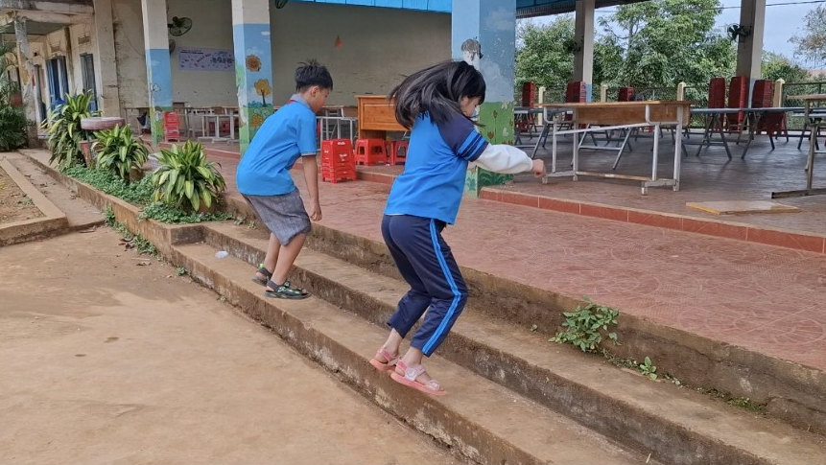
B.Các bài tập phát triển sức mạnh bột phát cùng góc độ bay của cơ thể:
1. Bật lên bục cao:
Cách thực hiện: Học sinh đứng cách bục 50 - 60cm, thực hiện toàn bộ kỹ thuật tạo đà sau đó bật lên thảm đặt trên bục hoặc trên sân khấu, trong quá trình thực hiện giáo viên kết hợp hoàn thiện toàn bộ kỹ thuật. Đồng thời nhắc nhở học sinh chú trọng tăng góc độ bay để thay đổi quỹ đạo chuyển động của cơ thể.
This template has been created by Slidesgo

Slide 18
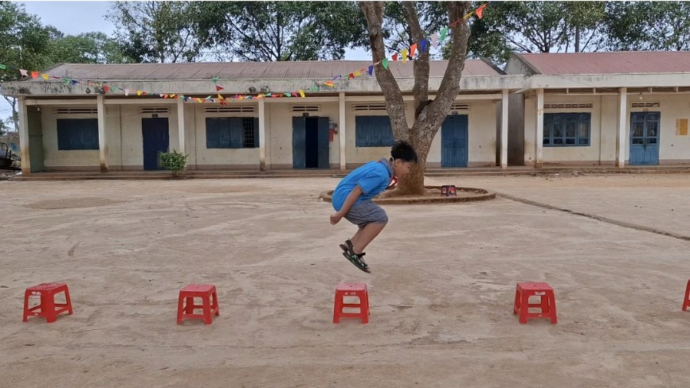
Các bài tập phát triển sức mạnh bột phát cùng góc độ bay của cơ thể:
Bật qua chướng ngại vật liên tục:
Cách thực hiện: Học sinh đứng trước chướng ngại vật thực hiện động tác tạo đà sau đó sốc mạnh tay từ sau ra trước từ dưới lên trên kết hợp lực bật của chi dưới, của khớp cẳng chân,cổ chân bật qua các chướng ngại vật liên tục, nhịp nhàng. Khi tiếp đất tiếp bằng hai mũi bàn chân trên.Lưu ý đảm bảo an toàn trong quá trình học sinh thực hiện, trong một buổi tập HS thực hiện 3 - 5 phút, mỗi phút 4 - 5 lần, thời gian nghỉ giữa các lần 3 - 4 phút.
This template has been created by Slidesgo

Slide 19
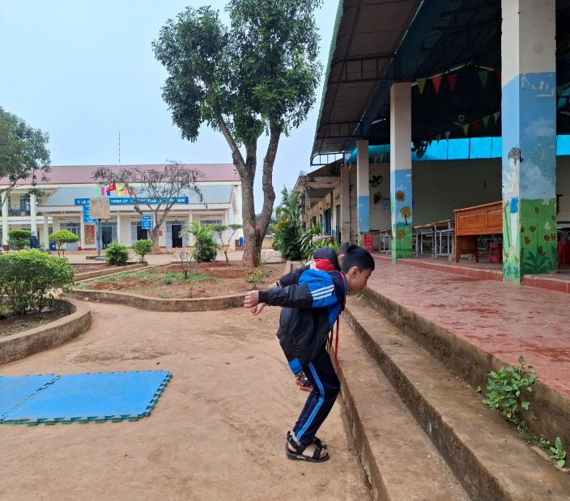
Các bài tập phát huy động tác xốc tay:
Xốc tay kết hợp với bật bục:
Cách thực hiện: Học sinh đứng trước bục hoặc bậc tam cấp một chân đặt trên bục, hai tay đưa ra sau. Khi thực hiện HS đánh mạnh hai tay từ sau ra trước từ dưới lên trên nhằm nâng trọng tâm cơ thể theo phương thẳng đứng kết hợp dùng lực chân đặt trên mặt bục bật thẳng lên trên, khi rơi xuống chân đặt bục tiếp đất bằng nửa bàn chân trên, chân còn lại tiếp tục rơi xuống mặt bục, động tác tiếp theo thực hiện tương tự. Các động tác được thực hiện liên hoàn, trong quá trình thực hiện lưu ý tiếp đấy bằng nửa mũi bàn chân trên.
This template has been created by Slidesgo

Slide 20
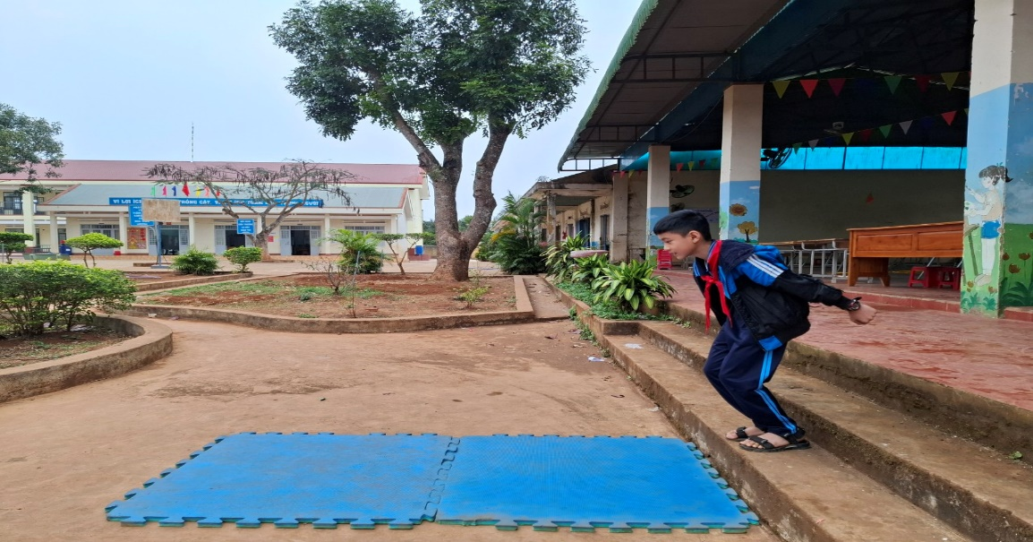
Các bài tập giúp bảo toàn thành tích học sinh
- Bật từ trên bục cao xuống đệm:
Cách thực hiện: HS đứng trên bục hoặc bậc sân khấu, thực hiện tạo đà sau đó bật xa về phía trước. Khi tiếp đất HS cố gắng đánh mạnh tay từ trên cao xuống dưới từ trước ra sau, đồng thời đổ nhanh trọng tâm về phía trước. Hai tay nhanh chóng đưa từ sau ra trước để giữ thăng bằng cho cơ thể. Lưu ý trong quá trình huấn luyện giáo viên phải thị phạm động tác nhiều lần kết hợp với uốn nắn
để học sinh thực hiện hiệu quả động tác này.
This template has been created by Slidesgo

Slide 21
4. Kết quả đạt được
4.1. Kết quả đạt được sau khi áp dụng biện pháp
STT | Họ và tên | Giới tính | Lớp | Thành tích
1 | Hoàng Minh Nguyên | Nam | 5A4 | 2,02m
2 | Nguyễn Duy Khang | Nam | 5A4 | 1,94m
3 | Phan Gia Hân | Nữ | 5A4 | 1,75m
4 | Nguyễn Phương Uyên | Nữ | 5A4 | 1,72m
5 | Trần Hoàng Bảo | Nam | 4A1 | 1,91m
6 | Nguyễn Bảo Ngọc | Nữ | 4A2 | 1,68m
This template has been created by Slidesgo

Slide 22
4.2. Phạm vi áp dụng, khả năng phổ biến của biện pháp:
Biện pháp áp dụng cho trường TH Trưng Vương nói riêng và đồng thời cũng có thể áp dụng cho tất cả các đối tượng học sinh ở tất cả các khối lớp ở các trường tiểu học trên địa bàn Thị xã Buôn Hồ
This template has been created by Slidesgo

Slide 23
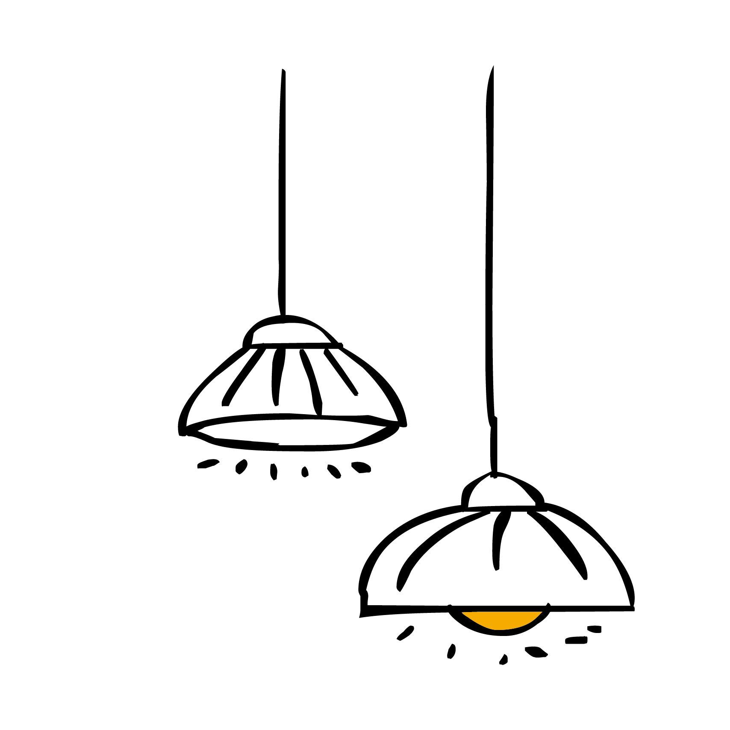
Kết luận
Sau khi áp dụng giải pháp này, tôi thấy rất có khả quan khi áp dụng cho công tác giảng dạy và đặc biệt là trong huấn luyện thời gian ngắn, sau quá trình tuân thủ các nguyên tắc, phương pháp huấn luyện thì thành tích của các em học sinh được nâng cao rõ rệt, các em đã có được kỹ thuật và thể lực tốt, đã tham gia thi đấu đạt kết quả cao.
Kiến nghị
Nhà trường
Phụ huynh
Giáo viên
Notes:
- Giáo dục thể chất trong nhà trường không đơn thuần là học tiết thể dục để rèn luyện cơ thể mà còn giáo dục tư tưởng, tình cảm, uốn nắn, bồi dưỡng tác phong tốt, xây dựng nếp sống luôn vui tươi, lành mạnh, tin tưởng, lạc quan.
- Biện pháp giúp học sinh phân biệt nhanh chóng bên, hướng, góc quay từ đó giúp các em vận dụng vào các buổi múa hát sân trường hoạt động ngoại khoá, chào cờ...
- Biện pháp này được tiến hành liên tục, thường xuyên trong quá trình dạy học sẽ hình thành cho các em kỷ năng định hướng không gian tốt hơn
- Đối với nhà trường cần bổ sung thêm nhiều đồ dùng dạy học sử dụng cho bộ môn GDTC
- Phụ huynh cần tôn trọng và phối hợp với giáo viên để cùng giáo dục con em mình
- Tuyên truyền sâu rộng đến tất cả giáo viên, học sinh và phụ huynh về tầm quan trọng của việc học môn GDTC và xác định đúng vị trí của nó.

Slide 24
KÍNH CHÚC
QUÝ THẦY, CÔ
SỨC KHỎE, THÀNH CÔNG!
TRÂN TRỌNG CẢM ƠN!

